Slide 1
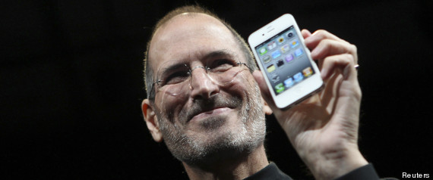
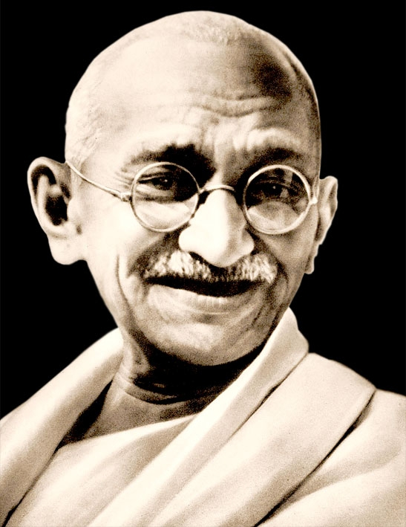
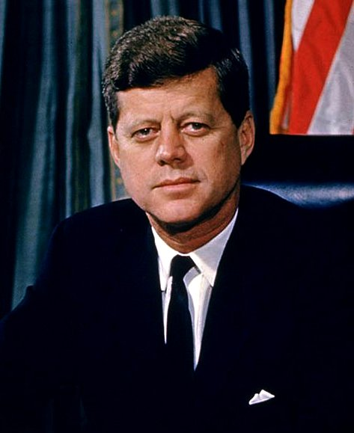
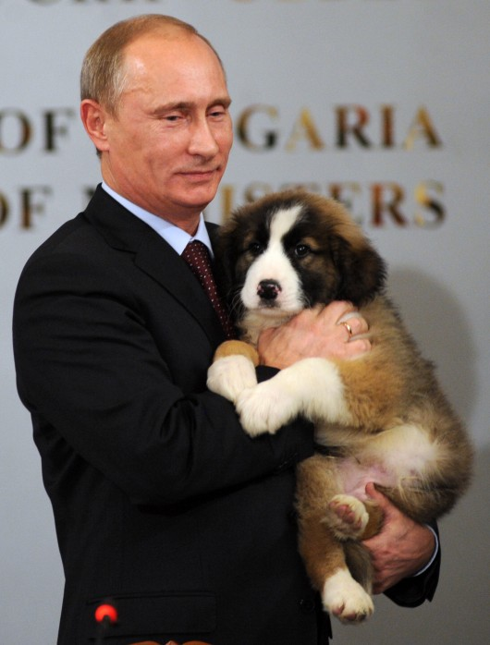
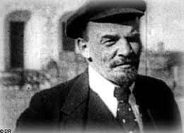
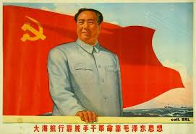
1
3
5
2
4
6

Slide 2
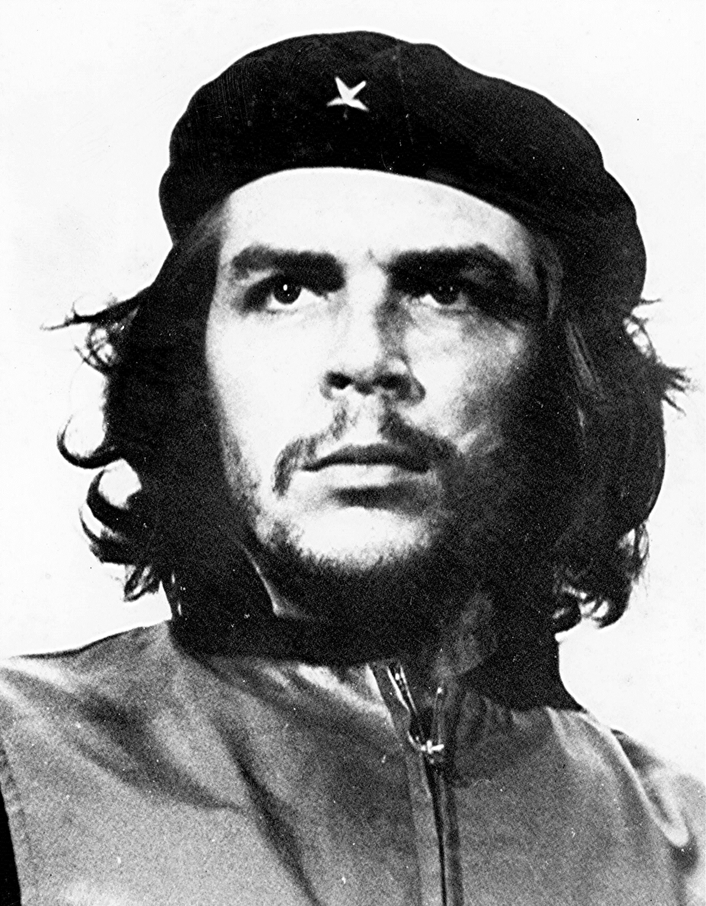
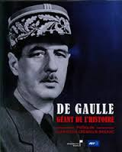

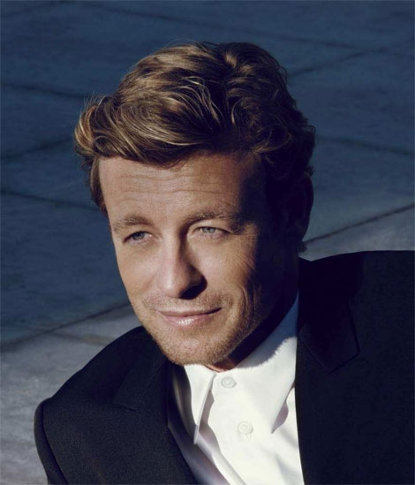
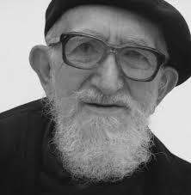
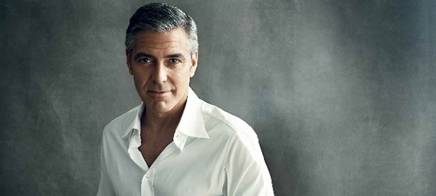
7
8
9
12
10
11

Slide 3
Les formes du pouvoir en entreprise
Pouvoir légitime
Pouvoir de
le récompense
Pouvoir coercitif
Pouvoir lié au
Poste occupé
Influencer les
autres pour
les amener à
faire ce qu’il
attend d’eux
Aident un
manager à
Pouvoir dû à
la compétence
Pouvoir
charismatique
Pouvoir
personnel

Slide 4
Le pouvoir lié au poste occupé
Le pouvoir légitime est fondé sur l’autorité officielle accordée au manager dans une organisation.
Par exemple: le juge, le parent, le professeur, le policier, etc.

Slide 5
Le pouvoir lié au poste occupé
2. Le pouvoir de la récompense est la capacité d’offrir un avantage à une personne pour lui faire adopter une certaine conduite.
La récompense peut être:
Tangible (augmentation de salaire, prime, promotion…);
Intangible (reconnaissance, félicitation…)

Slide 6
Le pouvoir lié au poste occupé
3. Le pouvoir cœrcitif (par la force) est la capacité de punir des individus ou les menacer.
Le pouvoir coercitif s’exerce aussi d’une manière:
Tangible (licenciement, attribution de tâches déplaisantes, refus d’augmentation du salaire,…)
Ou psychologique (humiliation, évitement volontaire,…)

Slide 7
Le pouvoir personnel
4. Le pouvoir dû à la compétence
provient des connaissances, de l’expertise et de la crédibilité que l’on possède.
Par exemple: les ingénieurs, les médecins, les experts comptables, les avocats,…

Slide 8

Le pouvoir personnel
Le pouvoir charismatique :
il se traduit par une capacité d’influence naturelle face à la forte personnalité et à l’admiration qu’un leader peut inspirer aux autres..

Slide 9
« Gestion » # « leadership »
Un gestionnaire a des
compétences en matière
de planification,
d’organisation,de contrôle,etc.
Un leader dispose d’un
pouvoir d’influence
sur les autres.
On peut trouver des gestionnaires qui ne disposent pas
de toutes les qualités d’un leader et des leaders qui
n’ont pas les compétences d’un gestionnaire.

Slide 10
Les caractéristiques d’un manager et d’un Leader
Un manager
Approche administrative
Assure le maintien de l’organisation
S’intéresse surtout aux systèmes et aux structures
Se fie au contrôle de sa hiérarchie
Envisage les choses à court terme
Se demande « quand » et « comment »
Fixe son attention sur le bénéfice net
Tend à imiter son supérieur direct
Accepte le statu quo
Cherche à bien faire les choses
Un leader
Innove et créé
Est parfois « original »
Fait progresser l’organisation
S’intéresse surtout aux gens
Inspire la confiance
Envisage les choses à long terme
Se demande « quoi » et « pourquoi »
Remet en cause le statu quo
Prend ses propres décisions
Prend les bonnes initiatives

Slide 11
L’approche axée sur les traits
L’efficacité d’un leader tient à ses caractéristiques personnelles.
L’approche axée sur les comportements
L’efficacité d’un leader tient à son style et à sa façon de réagir dans diverses situations.
L’approche axée sur la situation
L’efficacité d’un leader tient à son comportement et au contexte environnemental dans lequel il évolue.
Le leadership transformationnel
Notes:
11

Slide 12
Les caractéristiques physiques
L’environnement social (statut)
L’intelligence
La personnalité
Les caractéristiques liées à la tâche
Les habiletés sociales et interpersonnelles
Notes:
12

Slide 13
1. Approche axée sur les traits (suite)
Les faiblesses de l’approche axée sur les traits
les caractéristiques jugées importantes dans une situation ne le sont pas nécessairement dans une autre
ces différences concourent-elles à doter certains individus d’une prédisposition à exercer une influence motivante indépendamment des situations ?
ces différences concourent-elles à créer un type de situation favorable à l’émergence de cette motivation ?
Notes:
13

Slide 14
2. Approche axée sur les Comportements
Le leader efficace adopte un style de comportement qui incite les individus ou les groupes à prendre les moyens nécessaires pour atteindre les objectifs organisationnels, en favorisant également une meilleure productivité et la satisfaction des employés.
Notes:
14

Slide 15
Cherche à déterminer les styles de comportements qui exercent une influence positive sur le rendement et la satisfaction au travail.
Le comportement d’un leader varie selon deux dimensions:
l’orientation vers la tâche (la dimension structurelle)
l’orientation vers les personnes (la dimension de la considération)
Notes:
15

Slide 16
Comportements orientés vers la tâche
But visé à l’exclusion de tout autre: l’atteinte des objectifs.
Les comportements visent en priorité l’accomplissement de la tâche.
L’accent est mis sur la définition des tâches, leur répartition et l’établissement d’un réseau de communication formel.
Notes:
16

Slide 17
Comportements orientés vers l’employé
But visé: la création d’un climat de travail où la confiance, le respect mutuel, l’amitié et le soutien occupent une place importante.
Le leader favorise l’établissement de relations interpersonnelles harmonieuses.
L’accent est mis sur la sécurité, le bien-être, les besoins et la satisfaction des employés.
Notes:
17

Slide 18
Faiblesses de l’approche axée sur les comportements
Ne tient pas suffisamment compte des impératifs situationnels tels que les caractéristiques des subordonnés, de la structure organisationnelle, de la dynamique de groupe, de l’environnement physique et du contexte économique.
Notes:
18

Slide 19
3. Approche axée sur la situation
Modèle d’Hersey et Blanchard
La maturité comprend deux dimensions:
la connaissance: la capacité d’accomplir une tâche
la motivation: la volonté d’accomplir une tâche
Quatre styles de leadership d’après le degré de maturité des subordonnés.
Notes:
19

Slide 20
Style de leadership selon Hersey et Blanchard
Style de leadership | Connaissance | Motivation
Leadership autocratique Émission de directives précises | Faible | Faible
Leadership de motivation Soutien professionnel | Faible | Élevée
Leadership de participation Participation des employés à la prise de décision | Élevée | Faible
Leadership de délégation Surveillance sans intervention | Élevée | Élevée
Notes:
20

Slide 21
Le management situationnel
Compétent et
peu motivé
Compétent et
motivé
+
Paternaliste
Encourager
Laisser faire
(déléguer)
Compétence
Pas compétent
Pas motivé
Pas compétent
motivé
-
Participatif
(entrainer)
Autocrate
(diriger)
-
Motivation
+
Notes:
21

Slide 22
Déléguer avec efficacité
Choisissez avec soin l’individu à qui vous déléguerez des tâches.
Définissez les responsabilités, confiez des mandats clairs.
Déterminez, en collaboration avec la personne, les objectifs et les normes de rendement.
4. Déterminez, en collaboration avec la personne, un calendrier pour l’exécution des tâches.
5. Donnez à la personne les moyens d’agir et laissez-la intervenir de manière indépendante..

Slide 23
6. Faite-lui confiance.
7. Offrez-lui du soutien quant au rendement.
8. Donnez-lui votre opinion sur son travail.
9. Soulignez les progrès réalisés et prodiguez-lui des encouragements.
10. Apportez votre appui quand les choses se gâtent.
11. N’oubliez pas vos propres responsabilités en ce qui concerne les résultats obtenus.

Slide 24
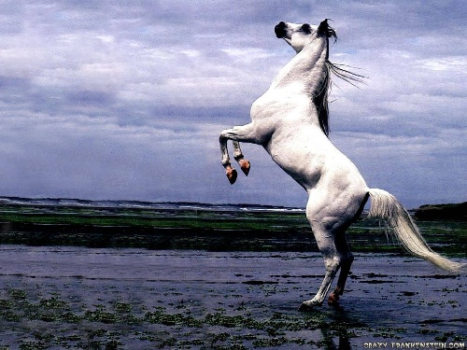
En guise de conclusion: comment développer son leadership
Quelques règles de conduite d’un leader
Toujours éviter le laisser faire et exercer le pourvoir que l’on a
Encadrer, mais ne pas enfermer, faire confiance mais être ferme
Être constant dans l’effort
Être vigilant dans l’application de normes et de règles raisonnables
Être participatif
Adopter un style de direction en harmonie avec sa personnalité

Slide 25
Nouvelles technologies et e-leadership
Les technologies numériques se diffusant dans toutes les activités économiques et sociales, le e-leader se doit d’en connaître les plus importantes, celles qui comptent et contribuent ou contribueront à transformer les modèles économiques, les processus productifs, les relations clients et plus généralement les manières de travailler et de collaborer.

Slide 26
Nouvelles technologies et e-leadership
Les terminaux mobiles (Smartphones, Tablettes)
Le « bring your own device » - (BYOD)
Les Big Data, le neuromarketing
Le cloud computing
L’Internet des objets et les objets communicants
Le Web 3.0 sémantique
Le très haut débit et les réseaux intelligents
La sécurité et ses enjeux
Les imprimantes 3D
La réalité augmentée

Slide 27
Le numérique et l’arrivée de nouvelles générations au travail changent la done managériale :
L’environnement est plus incertain,
La confiance devient maitresse dans la relation
Le collaborateur se veut partie prenante
Le client se veut partie prenante
La qualité des relations est centrale
Les conditions de vie au travail essentielles
La reconnaissance permanente
La distance physique ne reduit en rien la distance affective
La recherche de cohérence est induite dans la légitimité

Slide 28
Webographie
https://www.youtube.com/watch?v=VxebtwjmQn8
https://www.youtube.com/watch?v=FVISNcjrj5s
https://www.youtube.com/watch?v=KPhhSTYBADk
https://www.youtube.com/watch?v=rtpVO4YlXWo
https://www.youtube.com/watch?v=D38G5i0MDEQ

